Slide 1
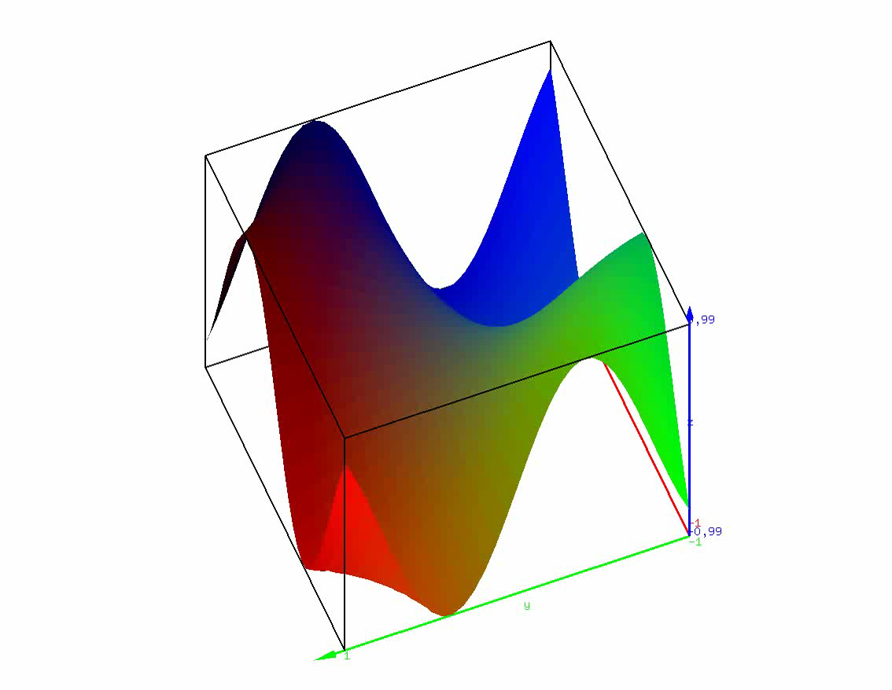
Визуализатор
пространственных
функций
Выполнил Резунов Максим Вячеславович,
студент 853501 учебной группы, 1 курс
факультета компьютерных систем и сетей
Белорусского государственного
Университета информатики
и радиоэлектроники

Slide 2
Цель проекта:
Создание интерактивного приложения
«Визуализатор пространственно-временных
функций» для построения графиков функций в
удобном для восприятия виде с использованием
языка программирования С++ и графической
библиотеки OpenGL.

Slide 3
Задачи проекта:
Изучение возможностей
графической библиотеки OpenGL и её
применение в приложении «Визуализатор
пространственно-временных функций»,
написанном на языке программирования C++.

Slide 4
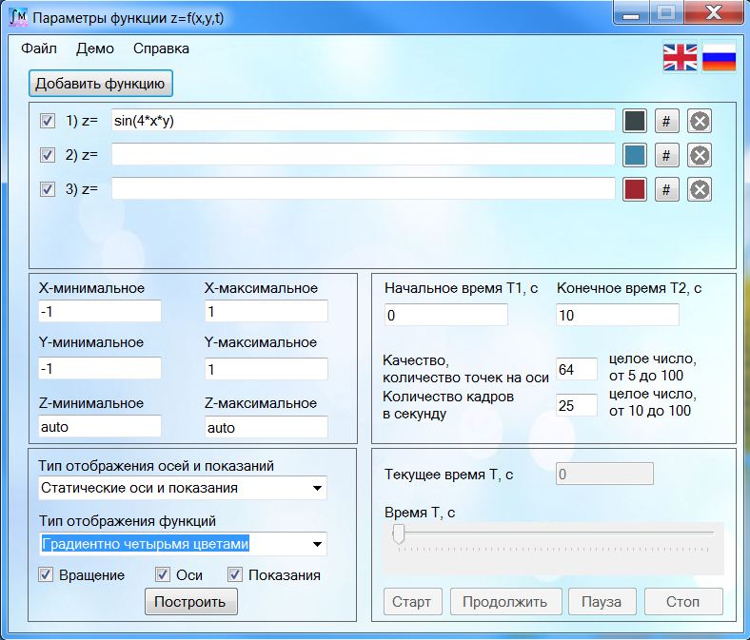
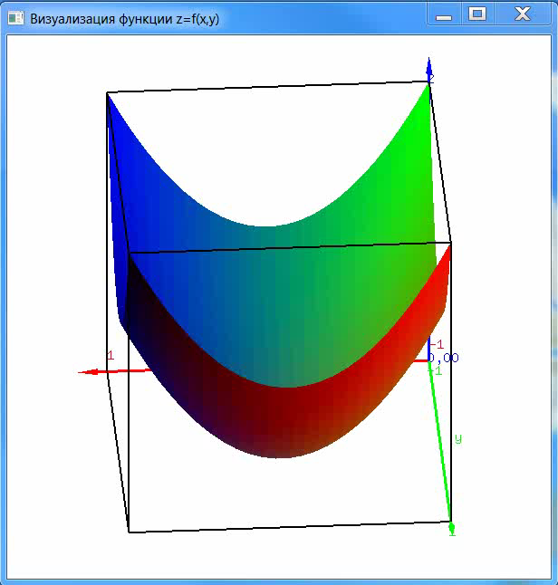
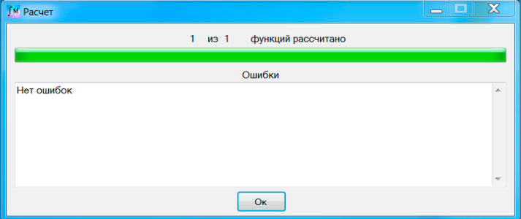
«Визуализатор пространственно-
временных функций»
Интерактивное графическое приложение
«Визуализатор пространственно-временных функций»

Slide 5
Форма «параметры функции z=f(x,y,t)»
Главная форма приложения

Slide 6
Форма «параметры функции z=f(x,y,t)»
кнопки:
выбора цвета графика,
смены цвета на случайный,
удаления графика
кнопка «Добавить функцию»

Slide 7
Форма «параметры функции z=f(x,y,t)»
Начальные параметры задают промежутки построения графиков на осях x, y, z, интервалы изменения времени.

Slide 8
Форма «Расчет»
Форма «Расчёт» отображает процесс расчёта графиков функций и сообщения о возможных ошибках.

Slide 9
Форма «параметры функции z=f(x,y,t)»
Блок управления временными параметрами:
текущее время, индикатор времени
кнопки «Старт», «Продолжить», «Пауза», «Стоп» .

Slide 10
Форма «параметры функции z=f(x,y,t)»
Типы отображения функций:
монотонно одним цветом
градиентно одним цветом
градиентно четырьмя цветами
цветовая схема
Флажки для управления функциями:
вращение
оси
показания

Slide 11
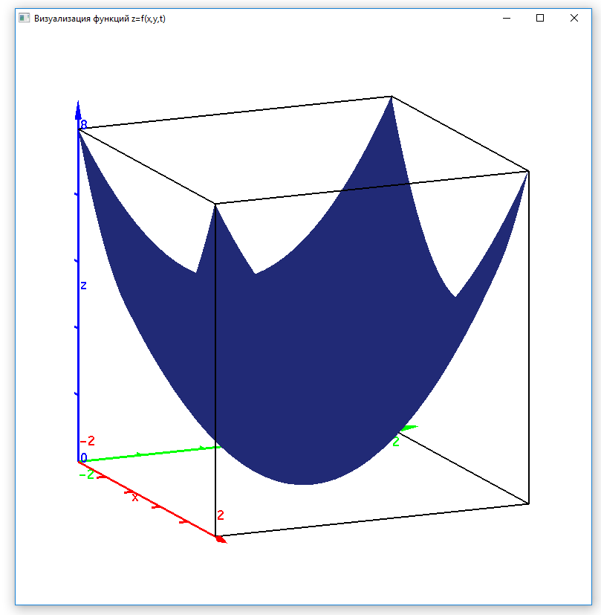
Типы отображения функций
Монотонно одним цветом

Slide 12
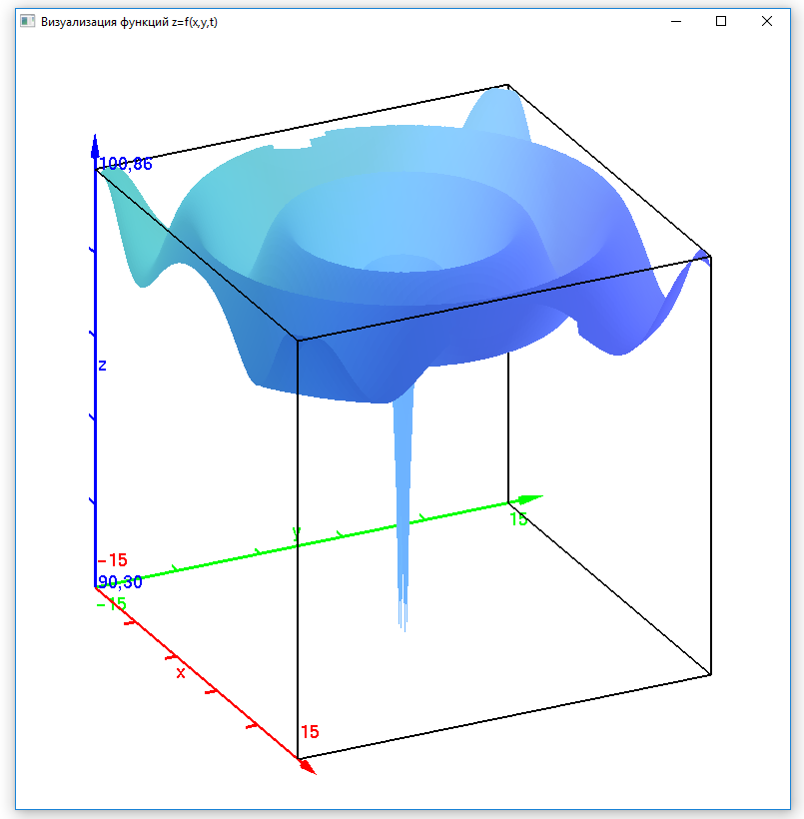
Типы отображения функций
Градиентно одним цветом

Slide 13
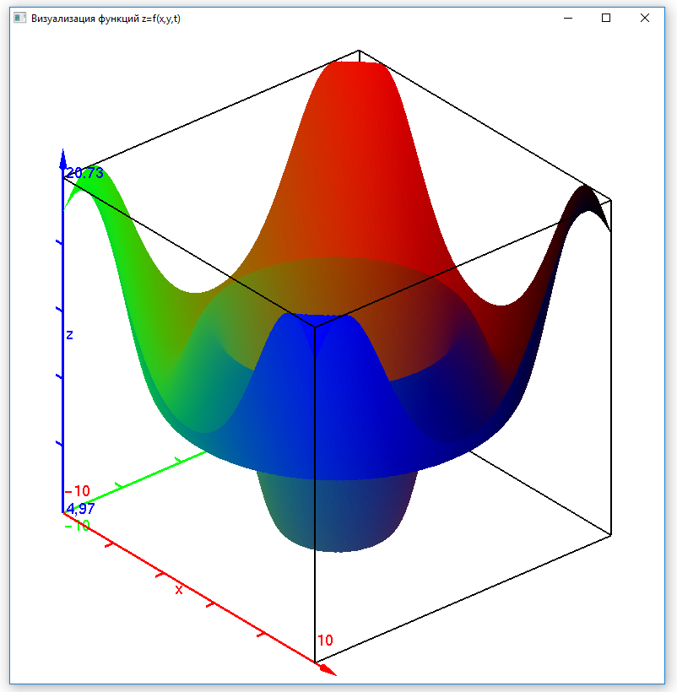
Типы отображения функций
Градиентно четырьмя цветами

Slide 14
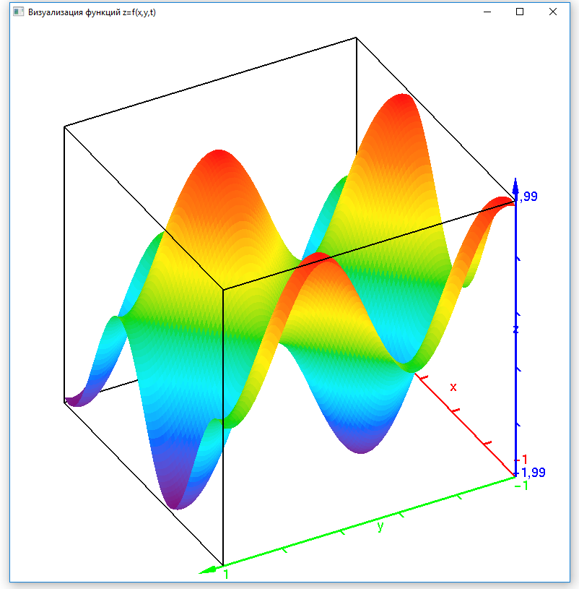
Типы отображения функций
Цветовая схема

Slide 15
Окно OpenGL
$$z=\sin{4xy}$$
График функции в окне OpenGL

Slide 16
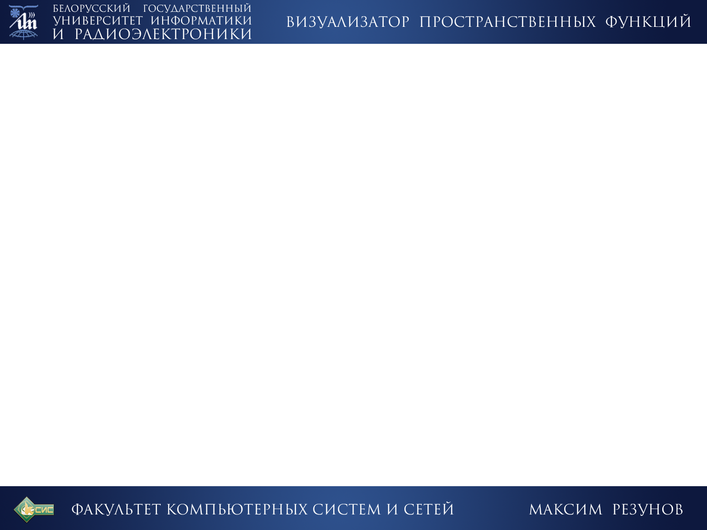
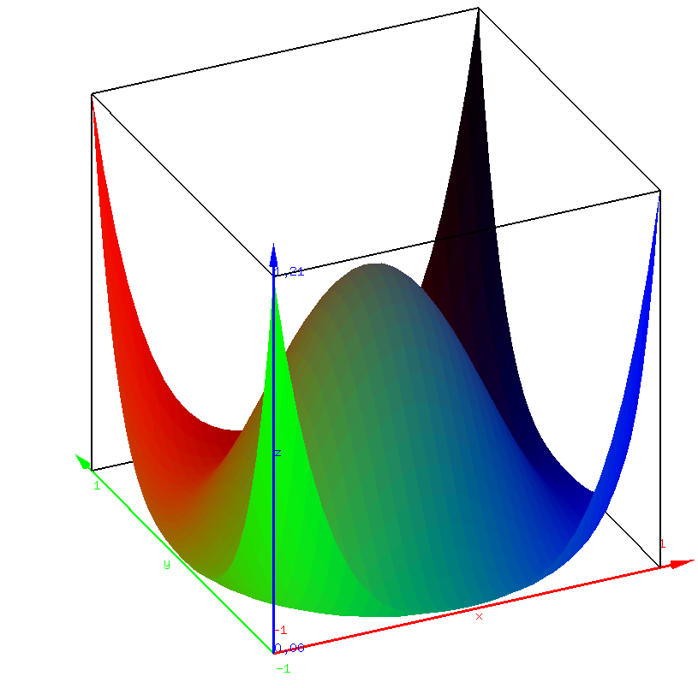
Интерактивность
Интерактивный график можно рассмотреть с любого ракурса.

Slide 17
Смена языкового интерфейса
Кнопки смены языка (интерфейса):
русский
английский

Slide 18
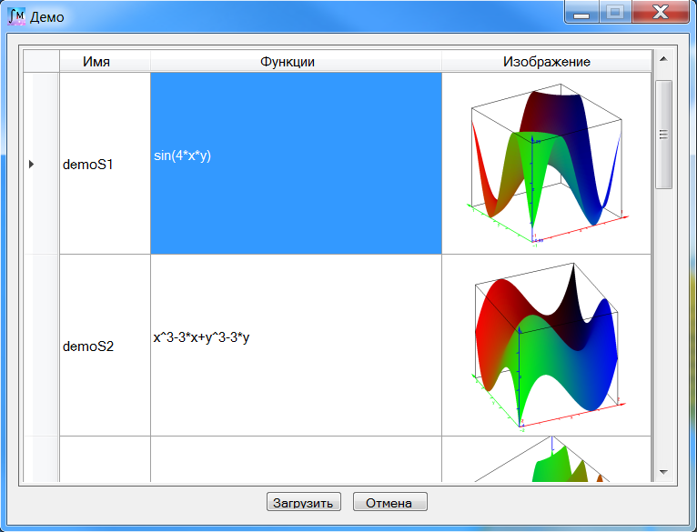
Форма «Демо»
Форма «Демо» - демонстрация и загрузка
заранее построенных графиков функций

Slide 19
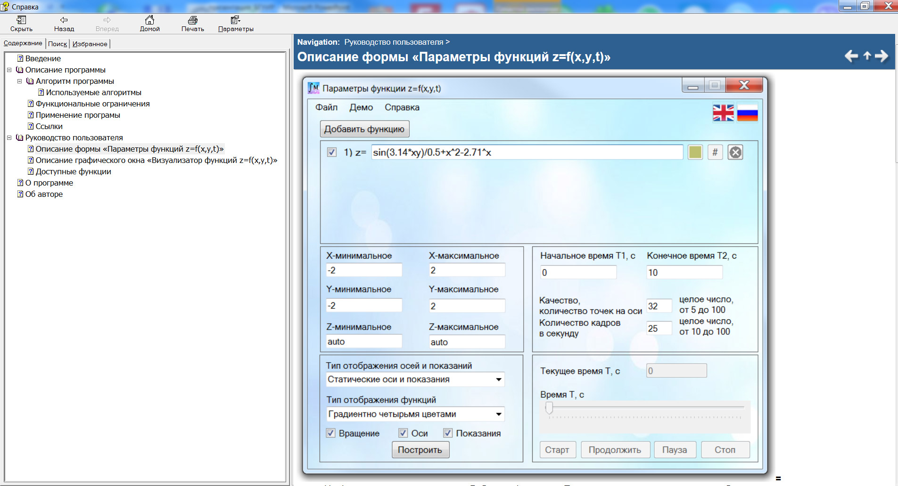
Форма «Справка»
Форма «Справка» в формате .chm

Slide 20
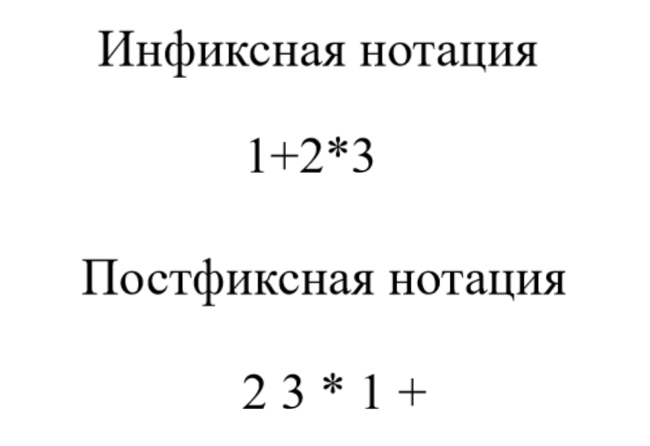
Инфиксная и постфиксная нотации
Пример выражения в инфиксной и постфиксной нотациях.

Slide 21
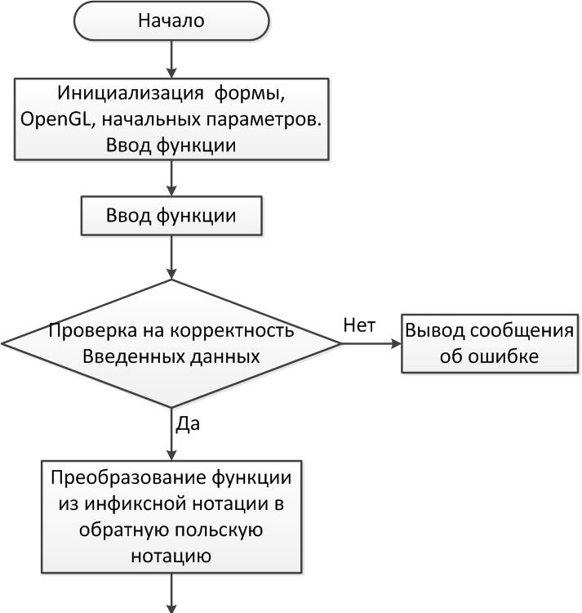
Алгоритм программы

Slide 22
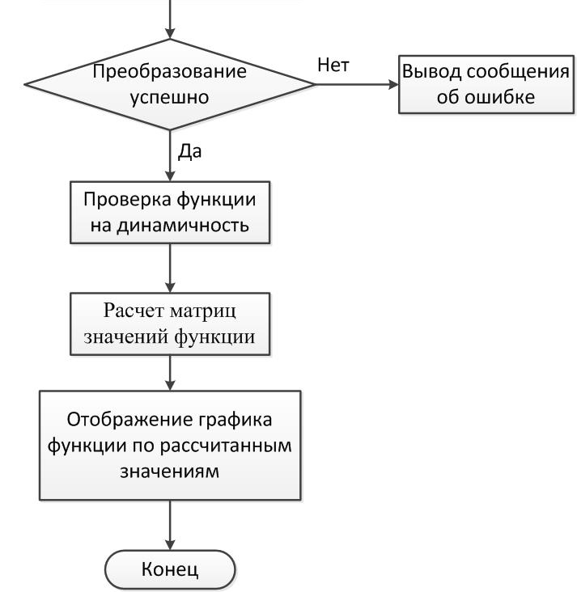
Алгоритм программы

Slide 23
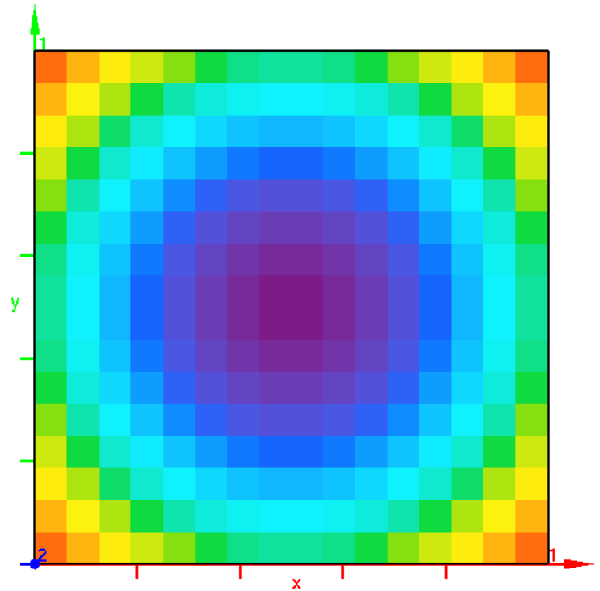
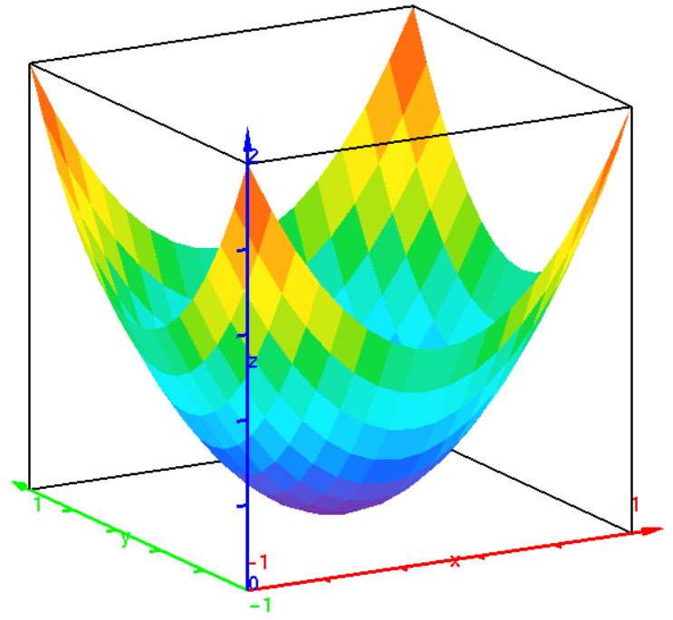
Алгоритм программы
Демонстрация расчета матрицы значений функции z=x²+y²

Slide 24
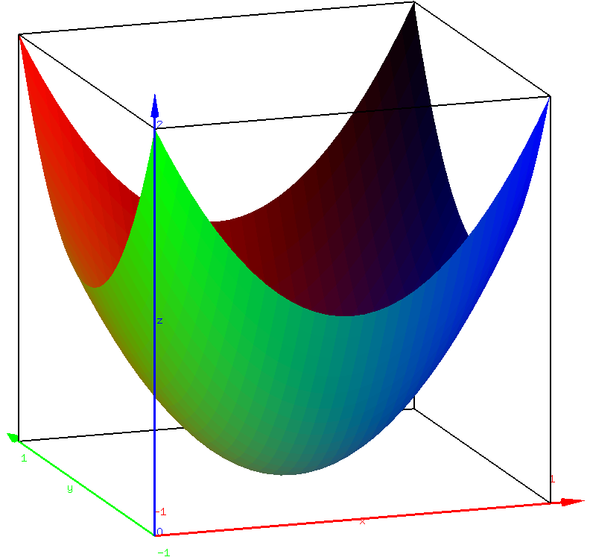
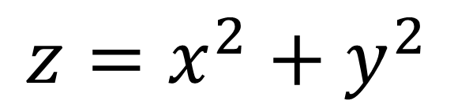
Различные графики
Эллиптический
параболоид
$$z=x^{2}{+ y}^{2}$$

Slide 25
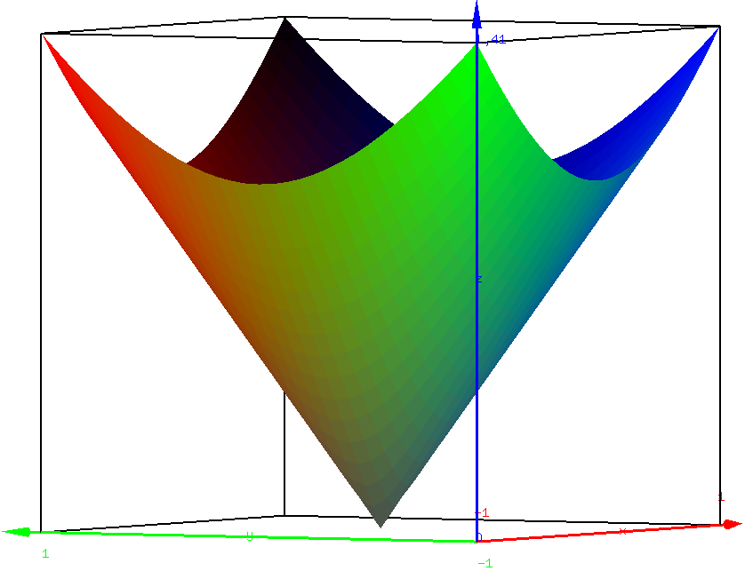
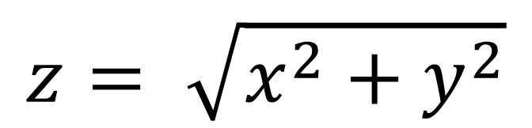
Различные графики
Коническая
поверхность
$$z= \sqrt{x^{2}+y^{2}}$$

Slide 26
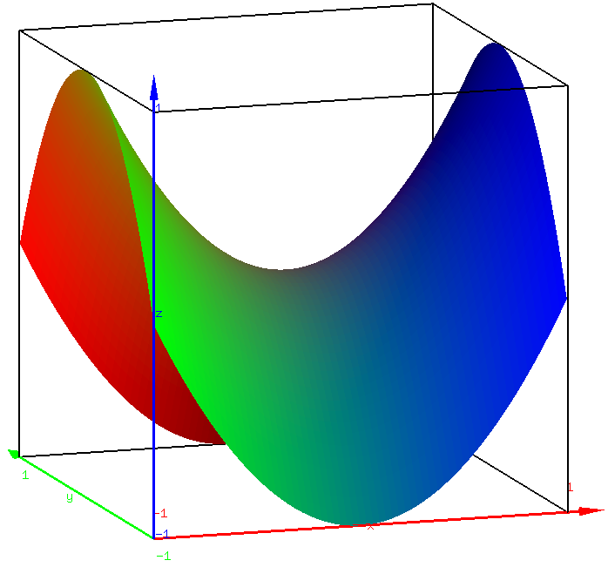
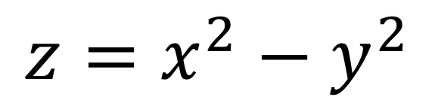
Различные графики
Гиперболический
параболоид
$$z=x^{2}−y^{2}$$

Slide 27
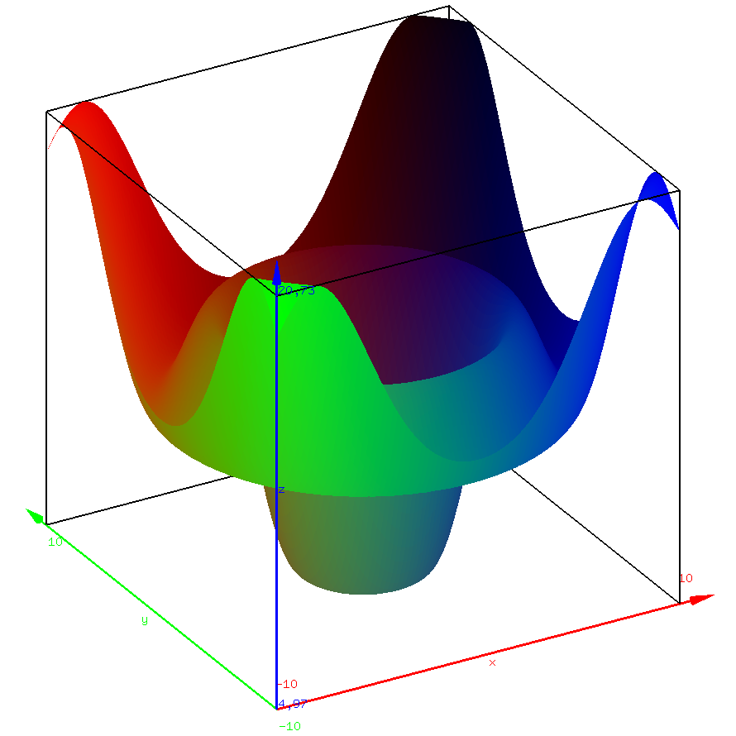
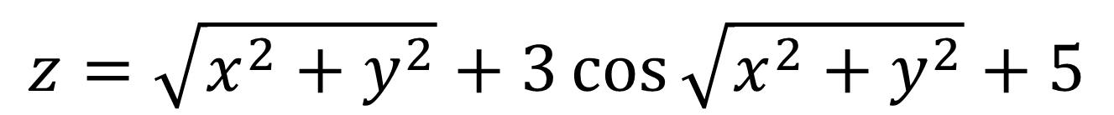
Различные графики
$$z=\sqrt{x^{2}+y^{2}}+3\cos{\sqrt{x^{2}+y^{2}}}+5$$

Slide 28
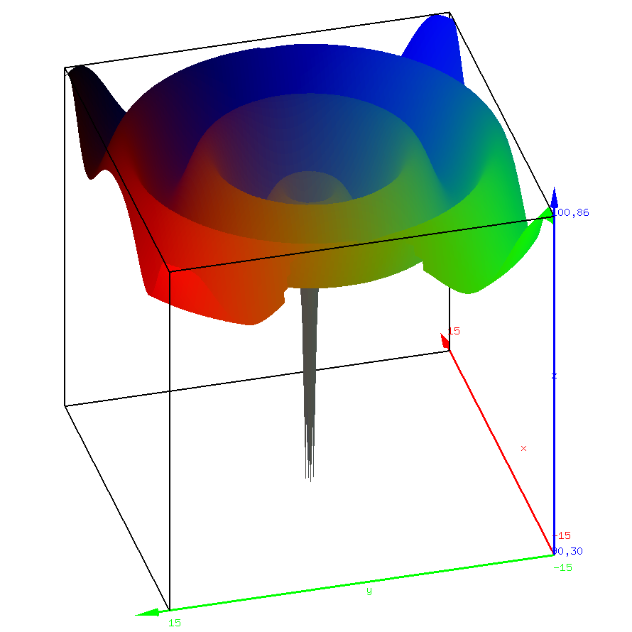
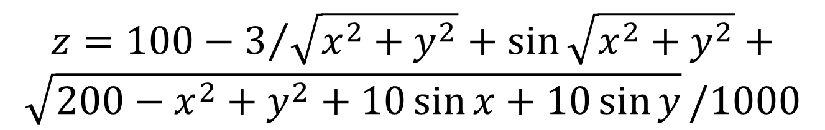
Различные графики
$$z=100−3/{\sqrt{x^{2}+y^{2}}}+\sin{\sqrt{x^{2}+y^{2}}}+$$
$$\sqrt{200−x^{2}+y^{2}+10\sin{x}+10\sin{y}}/1000$$

Slide 29
Практическая
полезность приложения
Приложение предназначено для:
решения задач визуализации графических статических и динамических данных в пространстве, построения графиков;
изучения объектно-ориентированных языков программирования, учебных математических и технических дисциплин (математический анализ, аналитическая геометрия, информатика и т.д.).

Slide 30
Актуальность
проекта
Согласно научным исследованиям, 90% информации человек воспринимает через зрение.
Визуализация — это наглядное представление различной информации.
Она позволяет быстрее и эффективнее донести информацию до пользователя.
Так как важность визуализации возрастает, проект «Визуализатор пространственно-временных функций» актуален и востребован на рынке современного программного обеспечения.

Slide 31
Новизна возможностей
Приложение позволяет:
отображать графики пространственно-временных функций и отслеживать динамику их изменений во времени;
сохранять и загружать построенные графики, использовать заранее построенные «Демо» графики;
отображать динамические функции в любой момент времени из заданного диапазона времени.

Slide 32
Преимущества и недостатки
приложения
Преимущества:
Поддержка множества видов математических функций;
Возможность строить динамические графики;
Сохранять и загружать построенные графики;
Современный двуязычный интерфейс.
Недостатки:
Не использовалась система контроля версий;
Отсутствие unit-тестов.

Slide 33
Сравнение с аналогами
Большинство аналогичных программ для построения графиков не имеют возможности проследить за изменением функций во времени.
Те же, которые могут это делать, предполагают или работу с командной строки или знакомство с языком программирования, что затруднительно для большинства пользователей.

Slide 34
Перспективы
Добавление расчета и отображения графиков статистических и вероятностных функций, пространственно-временных уравнений;
Возможность задания функции в полярной системе координат и параметрически.
Нахождение общих точек (линий, поверхностей пересечения) графиков функций и уравнений;
Нахождение площадей поверхностей и объемов тел;

Slide 35
Перспективы
Расчёт графиков реальных физических, информационных и других процессов;
Подключение драйверов технических устройств и отображение графиков физических процессов в режиме реального времени;
Создание мобильной версии приложения;
Создание кроссплатформенного приложения.

Slide 36
Заключение
В результате проделанной работы было создано интерактивное приложение «Визуализатор пространственно-временных функций» для построения графиков функций в удобном для восприятия виде с использованием языка программирования С++ и графической библиотеки OpenGL.

Slide 37
Визуализатор
пространственных
функций
Выполнил Резунов Максим Вячеславович,
студент 853501 учебной группы, 1 курс
факультета компьютерных систем и сетей
Белорусского государственного
Университета информатики
и радиоэлектроники

